Slide 1
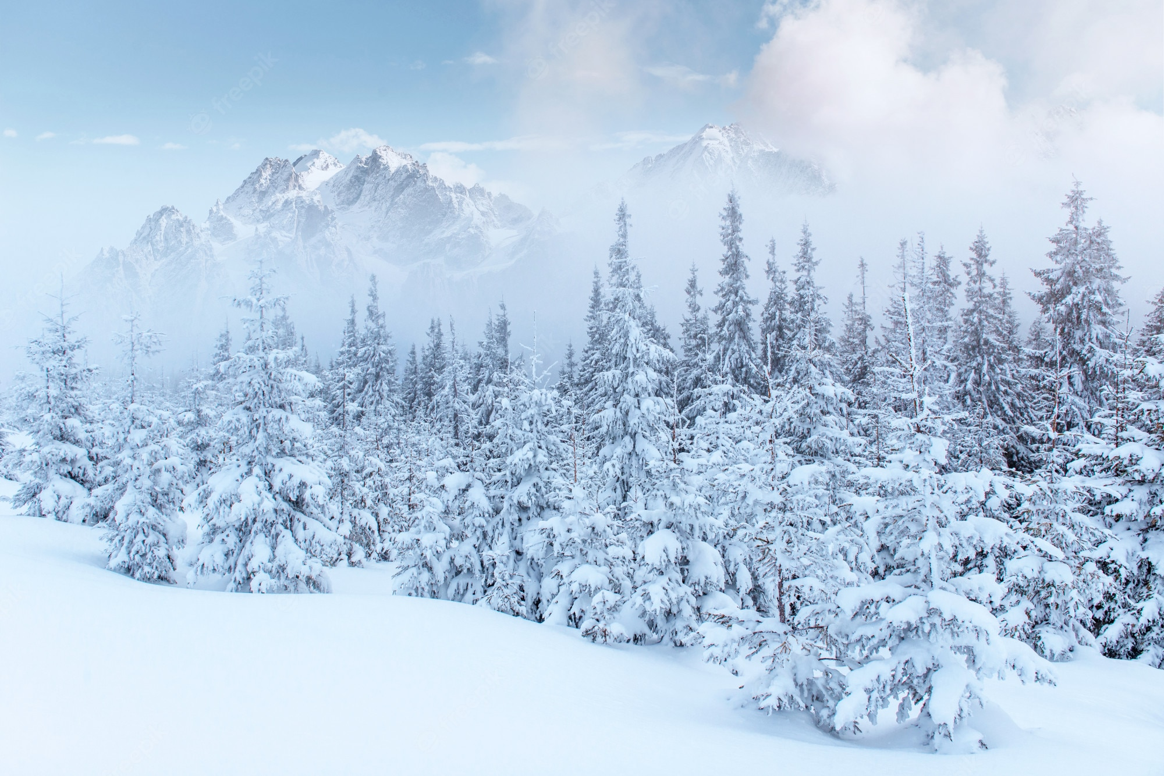
Minecraft Projekt
Winterlandschaft
Alina, Aline & Lya
Notes:
Lya

Slide 2
Inhaltverzeichnis
Projektideen
Arbeitsweise
Guten Ideen
Wichtige Stelle im Programm
Probleme & Lösungen
Fazit
Notes:
Lya

Slide 3
Erste Projektidee
Weihnachtslandschaft
Weihnachtsbäume (mit Codes)
Renntiere
Schneemann, …
Schneien
Weihnachtsmusik
Sobald es dunkel ist, geht Beleuchtung an
Kleine Häuser (mit Codes)
Haupthaus
Notes:
Aline

Slide 4
Definitives Projekt
Winterlandschaft
Bau eines großen Hauses (von Hand)
Kleine Häuser (programmiert)
Eislaufbahn mit Zaun & Beleuchtung (mit Code)
  Betonblöcke anstatt Zaun
Sobald Eisbahn betreten wird, geht Beleuchtung an (mit Code)
Weihnachtsbaum & Zuckerstangen (von Hand)
Zaun um "Dorf"
Notes:
Aline

Slide 5
Arbeitsweise
Lya:
  Bau des großen Hauses von Hand
  Zuckerstangen bauen
  Mithilfe bei Code für kleine Häuser
Alina:
  Codes für Eislaufbahn und die kleinen Häuser
  Interaktionen für Licht bei Eislaufbahn
  Weihnachtsbaum von Hand
Aline:
  Codes für Eislaufbahn und die kleinen Häuser
  Alles in eine Welt zusammenfügen
  Von Hand Verschönerungen
Alle:
  Präsentation, Ideensammlung & Konzept
Notes:
Lya

Slide 6
Gute Ideen
Allgemeine Idee der Winter- /Weihnachtslandschaft
Eislaufbahn
Gute Ideen, ohne Umsetzung:
Weihnachtbäume, Renntiere, … programmieren
  Schwer zu programmieren
Zaun um die Eislaufbahn
  In Ecken war kein Zaun möglich
Notes:
Lya

Slide 7
Wichtige Stelle im Programm
Code damit die Beleuchtung angeht, wenn man auf die Eisfläche läuft
def on_travelled_walk(x, y, z):
while True:
xp = player.position().get_value(Axis.X)
yp = player.position().get_value(Axis.Y)
zp = player.position().get_value(Axis.Z) # es überprüft nach jeder Bewegung die Koordinaten
if (-67<xp<-59) and (yp==-60) and (zp==55): # sobald der Spieler in diesen Bereich tritt werden...
blocks.place(REDSTONE_TORCH, world(x, y+1, z+7))
blocks.place(REDSTONE_TORCH, world(x+10, y+1, z+7))
blocks.place(REDSTONE_TORCH, world(x+17, y+1, z))
blocks.place(REDSTONE_TORCH, world(x+5, y+1, z-7))
blocks.place(REDSTONE_TORCH, world(x-7, y+1, z)) # ...Fackeln gebaut, damit die Lampen zu leuchten beginnen
eislaufbahn(-68, -61, 49, 5) # Die Funktion "eislaufbahn" ,mit den gewünschten Variablen, wird aufgerufen und durchgeführt -> Eislaufbahn mit Lampen und Stromkabel wird gebaut
player.on_travelled(WALK, on_travelled_walk(-68,-61,49)) # Die Interaktion, dass bei betreten von der Eislaufbahn die Fackeln gebaut und somit die Lampen leuchten werden, wird durchgeführt
Notes:
Alina

Slide 8
Probleme & Lösungen
Beleuchtung um Eislaufbahn
  Alle Lampen brennen
  Lampen anschalten
  Lösung: Fackeln dazwischen
Form von Eislaufbahn
  Ovale Form und kein Rechteck
  Lösung: Zwei Kreise und ein Rechteck
Schneewelt
  Standard Welt: nur Regen & kein Schnee
  andere Welt: konnten nicht einfügen
  Lösung: Interaktion "schneien" verwerfen
Kleine Häuser
  Bau der Häuser mit Rillen und Fenster
  Glas genau ein Block weiter innen als Holz
  Lösung: aufzeichnen
Notes:
Alina

Slide 9
Fazit - Positives
Freie Arbeit
Kreativität
Selbstständigkeit
Abwechslungsreich
Notes:
Aline

Slide 10
Fazit - Negatives
Zeitaufwendig
Schwierige Codes
Schwierig Fehler herauszufinden
Schwierige Umsetzung des Geplanten
Notes:
Aline

Slide 11
Fazit – Verbesserungen
Vorher noch besser planen
Nicht so viel vornehmen
Notes:
Aline

Slide 12
Quellen
Abbildung
  https://img.freepik.com/fotos-kostenlos/geheimnisvolle-winterlandschaft-majestaetische-berge-im-winter_146671-14057.jpg?w=2000, 27.01.23

Slide 13
Fragen?
Notes:
Aline

